Slide 1

NÁZEV ŠKOLY: Základní škola Hostouň, okres Domažlice,
příspěvková organizace
REGISTRAČNÍ ČÍSLO PROJEKTU: CZ.1.07/1.4.00/21.2880
ŠABLONA: III/2 Inovace a zkvalitnění výuky prostřednictvím ICT
NÁZEV PROJEKTU: Moderní škola
NÁZEV A ČÍSLO MATERIÁLU: | VY_32_INOVACE_08_S07-Čj-6
VYTVOŘENO: | únor 2012
AUTOR: | Naděžda Rauchová
VZDĚLÁVACÍ OBLAST: | Jazyk a jazyková komunikace
VZDĚLÁVACÍ OBOR: | Český jazyk a literatura
SADA: | Český jazyk pro 6. ročník
NÁZEV VZDĚLÁVACÍHO MATERIÁLU: | Přímá řeč

Slide 2
ANOTACE:
Materiál slouží k procvičení přímé řeči, interpunkce přímé řeči a k aktivnímu samostatnému vytváření textu s přímou řečí.
OČEKÁVANÝ VÝSTUP:
Žák pravopisně správně přepisuje text s přímou řečí, vytváří vlastní věty s přímou řečí podle schématu.
ROČNÍK: | 6.
DRUH UČEBNÍHO MATERIÁLU: | Prezentace s aktivním doplňováním
STUPEŇ A TYP VZDĚLÁVÁNÍ: | Základní vzdělávání – druhý stupeň
POMŮCKY: | Barevné fixy, sešity
CÍL – INOVACE: | Podporuje aktivní zopakování a procvičování učiva s využitím interaktivní tabule
METODICKÉ POKYNY: | Žáci doplňují na tabuli interpunkci, samostatně vytváří věty podle modelu do svých sešitů.

Slide 3
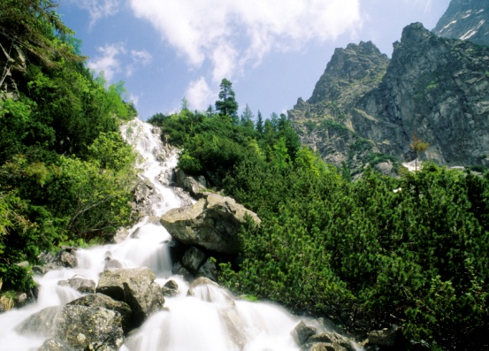
PŘÍMÁ ŘEČ
oživuje vypravování
posouvá děj
čtenář nebo posluchač se lépe vcítí do děje
věrně zachycuje promluvy jednotlivých postav
Porovnej:
Po zprávě, že pojedou o prázdninách na hory, byl Vašek nevýslovně šťastný.
„Hurá, na hory, jedeme na hory!“ výskal a skákal radostí Vašek.

Slide 4
Uvozovky – ohraničují přímou řeč na začátku i na konci.
„Už aby zvonilo!“
„Už zvonilo?“
„Už zvonilo.“
Uvozovací věta – sděluje, kdo je autorem přímé řeči.
Může stát : . před přímou řečí
Jana si povzdechla: „Už aby zvonilo!“
za přímou řečí
„Už aby zvonilo!“ toužebně pronesla Jana.
uprostřed přímé řeči
„Jestli okamžitě nezazvoní,“ šeptala Jana, „ umřu hlady.“

Slide 5
Podle daných schémat vytvoř vlastní věty s přímou řečí.
V = velké písmeno
m = malé písmeno
V : „V .!?“
Pavel na nás ze břehu volal: „Chytil jsem dvoumetrovou štiku!“
„V ,!?“ m .
„Já už budu hodný, dědečku,“ sliboval malý Karel.
„V ,“ m , „m .!?“
„Tohle všechno,“ ukazoval kolem dokola tatínek, „teď budeme sekat a sušit.“

Slide 6
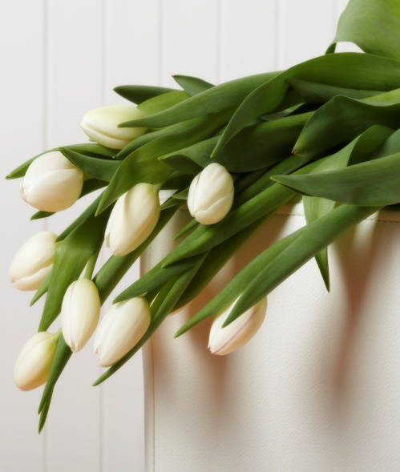
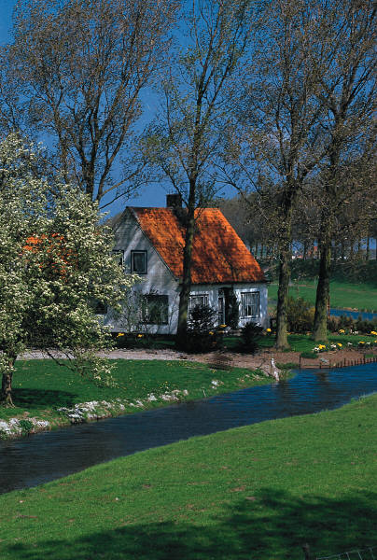
Pokud se přímá řeč jedné osoby skládá z několika samostatných vět, píšeme uvozovky pouze na začátku a na konci promluvy.
„O prázdninách pojedu k babičce. Bydlí u lesa a peče výborné koláče,“ vykládal nadšeně Honza.
„Spát? Nemohu jít přece spát, když jsem se ještě nepostaral o květiny,“ vysvětloval mi s údivem malíř.

Slide 7
Do následujícího textu doplň všechna chybějící interpunkční znaménka
Všichni to znáte Přijdete domů tváříte se naprosto neutrálně, a přesto neuniknete zničujícímu výslechu
Co bylo ve škole ozve se maminčin hlas z kuchyně
Nic odpovíte otráveně, protože stejnou otázku dostáváte každý den
Nic ptá se znovu maminka Ty jsi nebyl ve škole
Nezbývá vám nic jiného, než svoji holou větu rozšířit
Byl Horáček rozbil na chodbě květináč, Nováková ječela, protože viděla pod skříní myš, a psali jsme písemku z matiky pronesete rychle a stejnou rychlostí se snažíte zmizet z dohledu rodičů
Písemku Vždyť jsem tě neviděla, že by ses učil neomylně zareaguje maminčin hlas na slovo písemka
To už nevydrží otec, který dosud bez zájmu o váš rozhovor nerušeně četl noviny Ty nevíš pronese s klidem pokerového hráče že máme geniálního syna
Ztuhl mi úsměv na rtech, protože jediné, co se mi v písemce podařilo, byl můj geniální podpis.

Slide 8
Do následujícího textu doplň všechna chybějící interpunkční znaménka
Všichni to znáte. Přijdete domů tváříte se naprosto neutrálně, a přesto neuniknete zničujícímu výslechu.
„Co bylo ve škole?“ ozve se maminčin hlas z kuchyně.
„ Nic,“ odpovíte otráveně, protože stejnou otázku dostáváte každý den.
„Nic?“ ptá se znovu maminka. „Ty jsi nebyl ve škole?“
Nezbývá vám nic jiného, než svoji holou větu rozšířit.
„Byl . Horáček rozbil na chodbě květináč, Nováková ječela, protože viděla pod skříní myš, a psali jsme písemku z matiky,“ pronesete rychle a stejnou rychlostí se snažíte zmizet z dohledu rodičů.
„Písemku? Vždyť jsem tě neviděla, že by ses učil,“ neomylně zareaguje maminčin hlas na slovo písemka.
To už nevydrží otec, který dosud bez zájmu o váš rozhovor nerušeně četl noviny. „Ty nevíš,“ pronese s klidem pokerového hráče, „že máme geniálního syna?“
Ztuhl mi úsměv na rtech, protože jediné, co se mi v písemce podařilo, byl můj geniální podpis.

Slide 9
Použité materiály:
Ilustrace – www.office.microsoft.com
Texty - vlastní

